Slide 1

作用域(Scope) 和 闭包(Closure)
Pylon, SAP Labs Xi’an
Jan. 26, 2021

Slide 2
Agenda
变量的生命周期
闭包
JavaScript 作用域特性
作用域的设计与实现
0x00
0x01
0x02
0x03

Slide 3
0x00: JavaScript 作用域特性

Slide 4
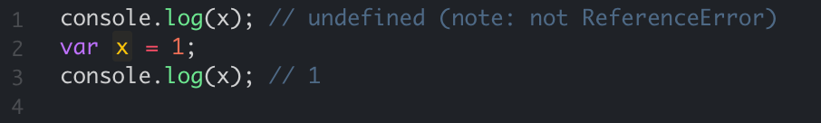
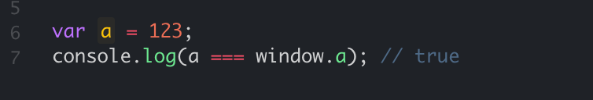
0.0 var 申明全局作用域
The var statement declares a function-scoped or globally-scoped variable, optionally initializing it to a value.
Hoisting
As a property of global `this`

Slide 5
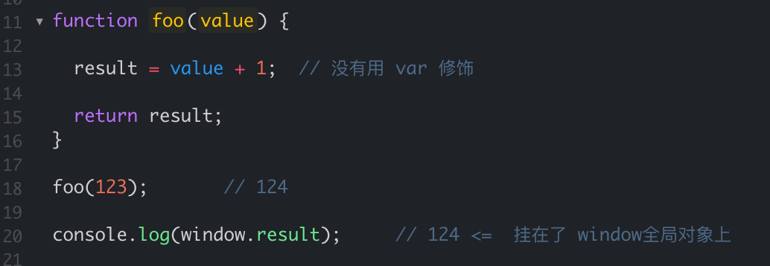
0.1 隐式申明

Slide 6
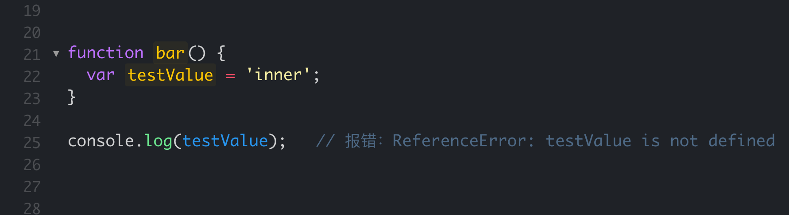
0.2 函数作用域

Slide 7
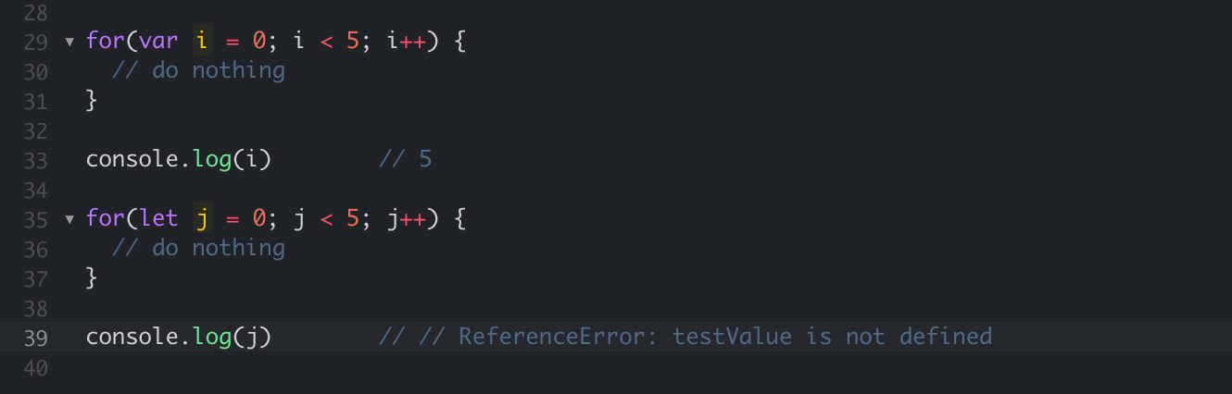
0.3 块级作用域

Slide 8
0x01: 变量的生命周期

Slide 9
1.0 变量的生命周期
声明
初始化
使用
出作用域
立即销毁
声明
初始化
使用
出作用域
垃圾回收
栈内存
堆内存

Slide 10
0x02: 作用域的设计与实现

Slide 11
JavaScript 的执行过程是怎样的?

Slide 12
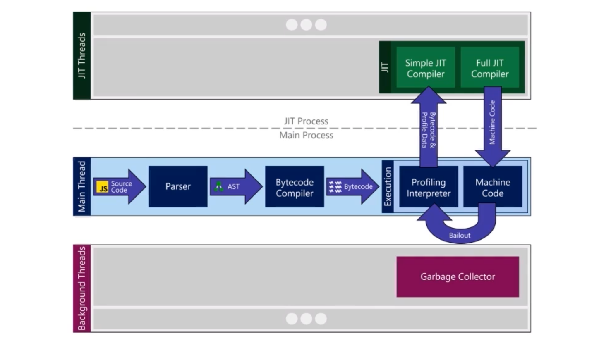
2.0 JavaScript 执行过程
Pic From: 朱力旻 liminzhu

Slide 13
2.1 Language
>> A language is a set of valid sentences, a sentence is made up of phrases, and a phrase is made up of subphrases and vocabulary symbols.
>> A grammar is just a set of rules, each one expressing the structure of a phrase.
From: <The Definitive ANTRL4 Reference>
语言 = 词语(Tokens) + 语法(Grammar)
Notes:
AST 有什么特点? 有了 AST 我们可以做什么?

Slide 14
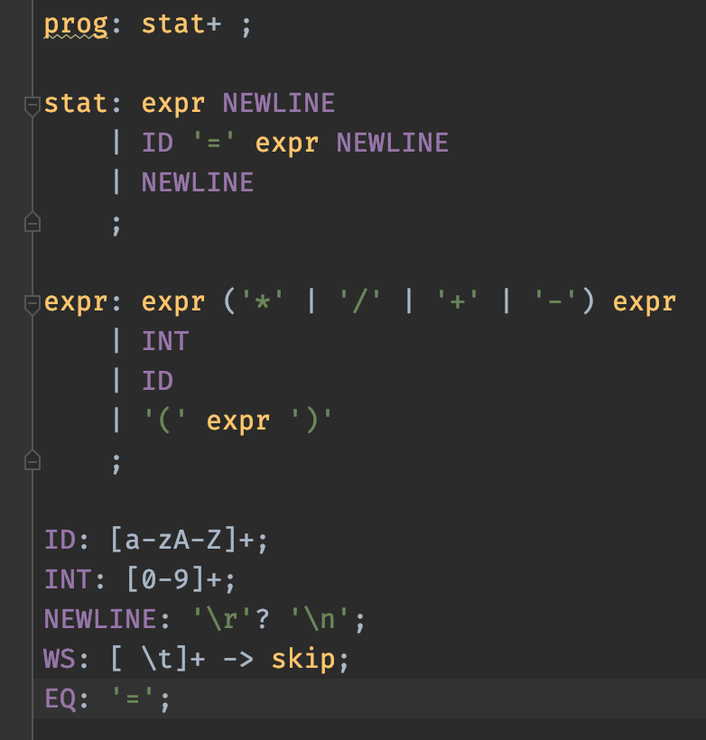
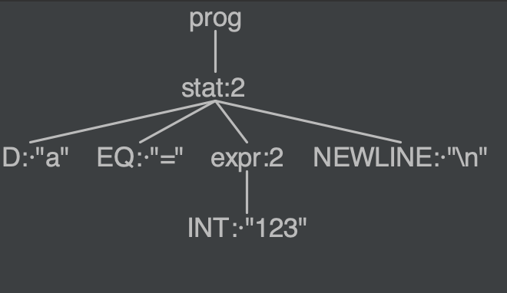
2.2 Demo
a
=
3
源代码
Parser
AST
Notes:
AST 有什么特点? 有了 AST 我们可以做什么?

Slide 15
变量的作用域在编译时决定还是运行时决定?

Slide 16
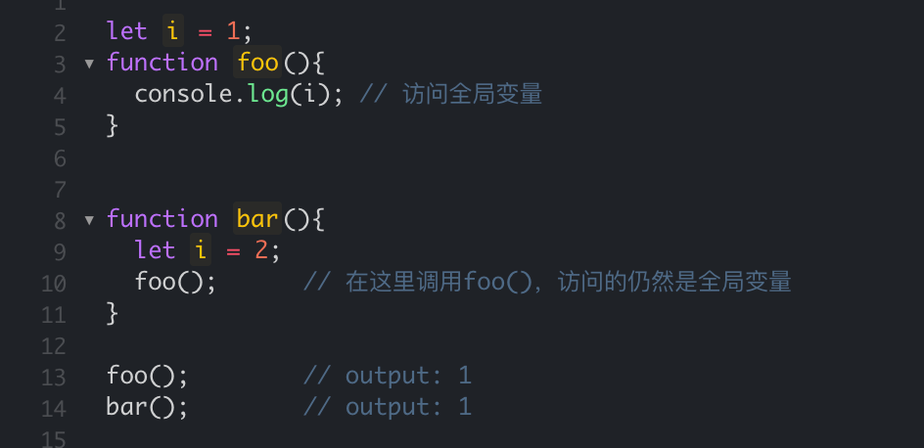
2.3 静态作用域

Slide 17
编译器如何实现静态作用域?

Slide 18
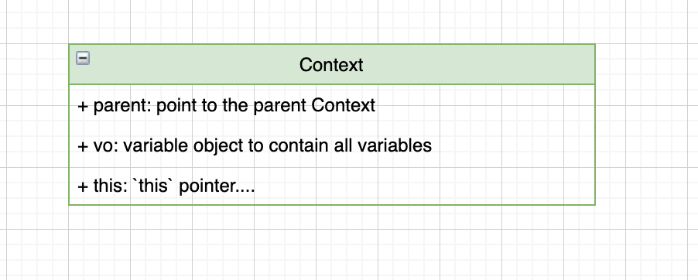
2.6 执行上下文的设计
代码执行时, 每进入一个作用域，就往栈里压入一个数据结构，这个数据结构叫做栈桢（Stack Frame ）.
也就是我们所说的执行上下文.

Slide 19
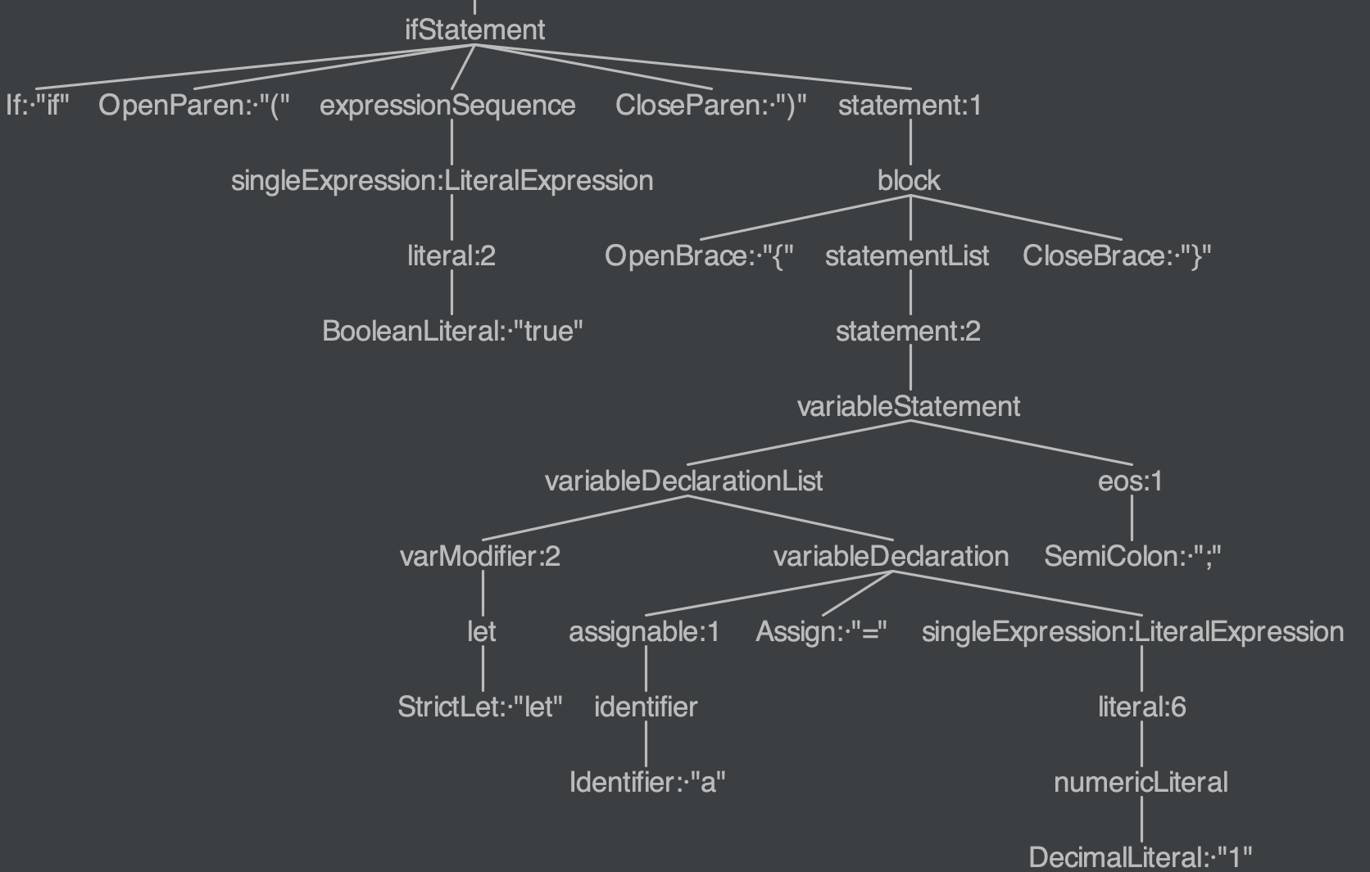
2.4 if 语句的 AST
if (true) { let a = 1; }

Slide 20
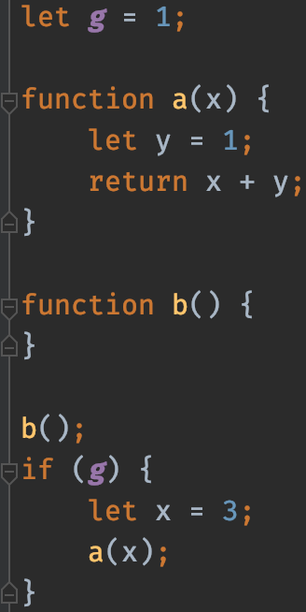
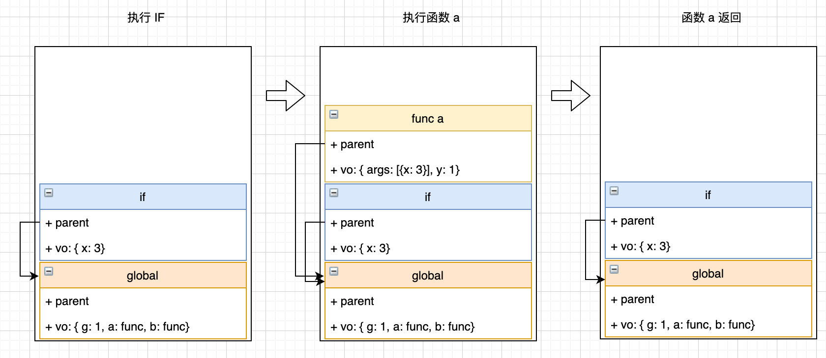
2.5 栈变化

Slide 21
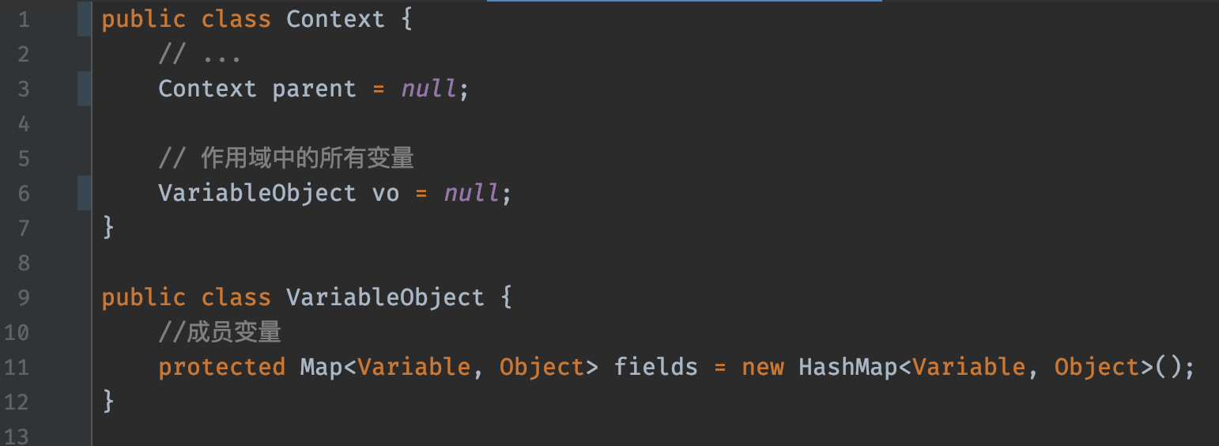
2.6 执行上下文的设计

Slide 22
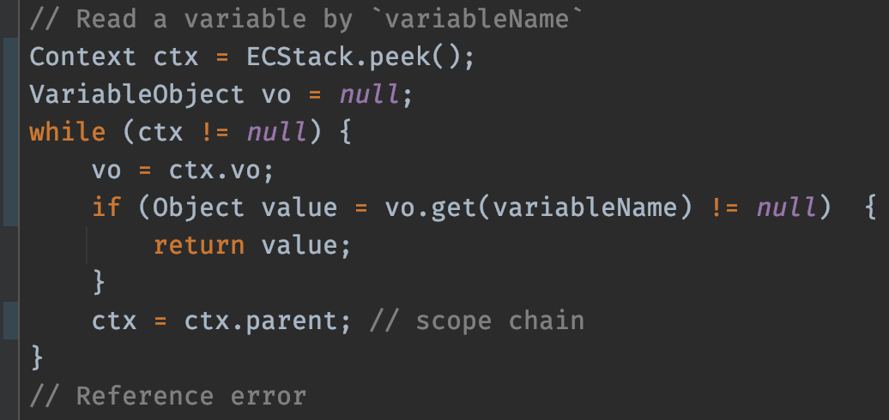
2.7 块级作用域的实现
构建栈帧
变量入域
读取变量
// Context Stack implementation
Stack<Context> ECStack = new Stack<Context>();
// When entry if block:
Context iFContext = new Context();
ECStack.push(iFContext);

Slide 23
0x03: 闭包

Slide 24
3.0 高阶函数
函数可以作为函数的参数
函数可以赋值给变量
函数可以作为函数的返回值
会有什么问题吗?

Slide 25
函数返回的函数运行时环境和编译时作用域之间的矛盾?

Slide 26
3.1 闭包
函数作为返回值时, 引用的父级(祖先)上下文会销毁, 而父级上下文的销毁会使得父级上下文中的变量引用失败.
在函数作为返回值被返回时, 必须将来自父级上下文中的变量打包(function object)一起返回, 这个包就是闭包. 返回的函数在执行的时候, 作用域链中会多出一个闭包节点.

Slide 27
Q & A?

Slide 28
Thank you.
Pylon
Syncviip@gmail.com
0x400.com

